Slide 1
Web APIs

Slide 2
正文-单击此处标题样式微软雅黑24号
昨日复习
今日复习
排他操作的实现步骤是所有元素全部清除与设置当前元素
h5中新增了通过data-属性名方式设置自定义属性
h5中通过element.dataset.属性名获取自定义属性
页面中的节点分为：元素节点、文本节点、属性节点、注释节点
获取父级节点使用 element.parentNode
获取所有的子元素节点使用element.children
创建元素节点使用document.createElement()
追加子元素使用element.appendChild()

Slide 3
正文-单击此处标题样式微软雅黑24号
今日复习
昨日复习
排他操作的实现步骤是所有元素全部清除与设置当前元素
h5中新增了通过data-属性名方式设置自定义属性
h5中通过element.dataset.属性名获取自定义属性
页面中的节点分为：元素节点、文本节点、属性节点、注释节点
获取父级节点使用 element.parentNode
获取所有的子元素节点使用element.children
创建元素节点使用document.createElement()
追加子元素使用element.appendChild()

Slide 4

目
节点操作（删除、复制、创建）
注册事件（绑定事件）
删除事件（解绑事件）
DOM事件流
事件对象
阻止默认行为
阻止事件冒泡
事件委托（代理、委派）
Contents

Slide 5
能够操作DOM节点
能够掌握事件以及事件对象的相关应用
目标
TARGET

Slide 6


1.1 节点操作-删除节点
节点操作-删除节点
掌握程度：应用
要点提示
删除节点
视

Slide 7
1.2 删除留言案例
删除留言案例
掌握程度：应用
要点提示
删除留言案例
视
练

Slide 8

1.2 删除留言案例
案例巩固练习
5分钟
添加留言时有删除链接，单击删除链接删除当前li
练习
视
在添加li时，给li中增加1个a链接
给所有的a链接注册单击事件
找到a的父节点li，然后删除
提示
练

Slide 9
1.3 节点操作-复制节点
节点操作-复制节点
掌握程度：应用
要点提示
复制节点cloneNode( )
视

Slide 10
1.4 动态生成表格-创建学生数据
动态生成表格-创建学生数据
掌握程度：应用
要点提示
案例：动态生成表格
模拟学生数据
视
练

Slide 11
1.4 动态生成表格-创建学生数据
案例巩固练习
5分钟
使用数组把学生数据模拟出来
练习
视
每个学生数据是1个对象
多个学生数据保存到数组中，每个元素是1个学生对象
提示
练

Slide 12
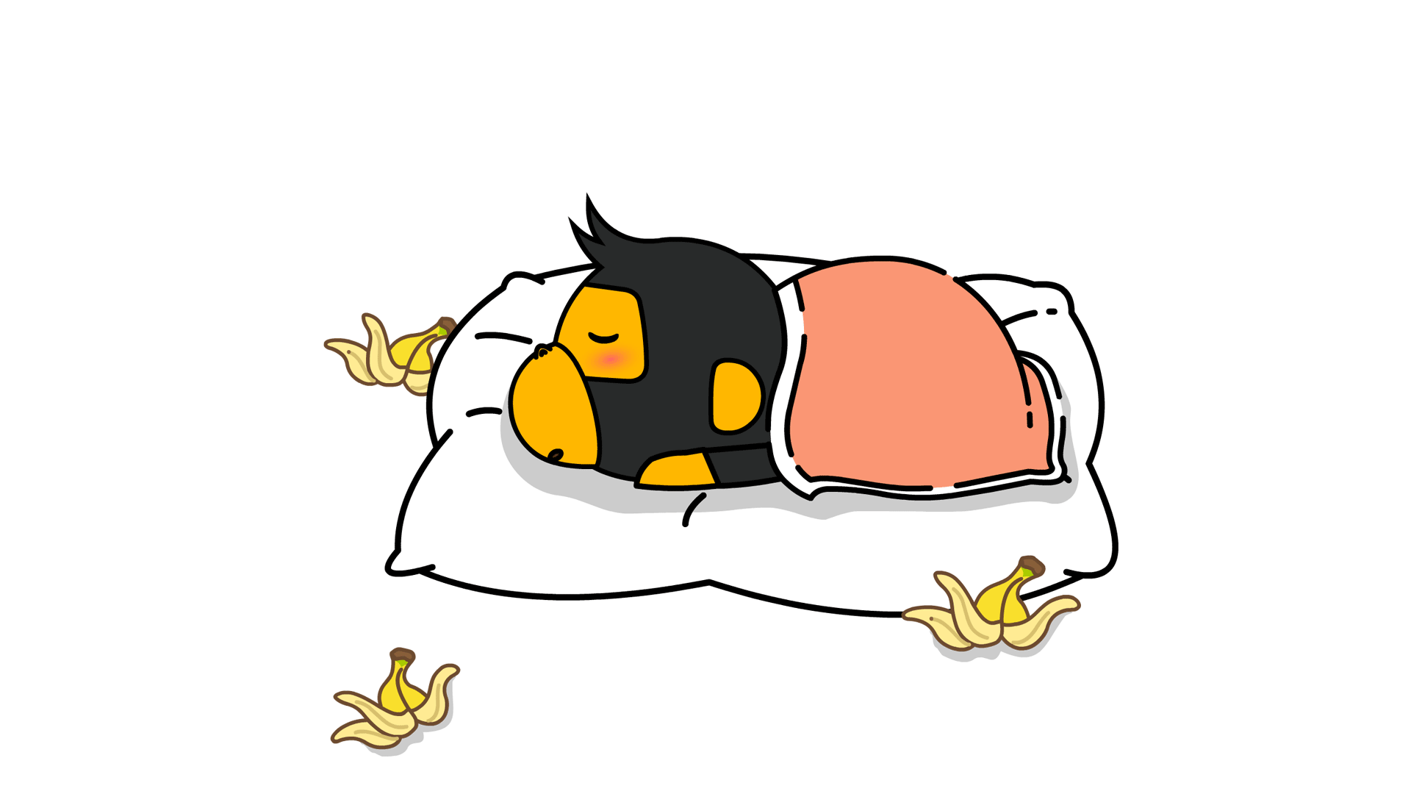

Slide 13
2.1 动态生成表格-创建行
动态生成表格-创建行
掌握程度：应用
要点提示
创建行
视
练

Slide 14
2.1 动态生成表格-创建行
案例巩固练习
5分钟
有几个学生数据，就创建几行，并添加到tbody中
练习
视
获取tbody元素
使用for循环创建行并添加到tbody中
提示
练

Slide 15
2.2 动态生成表格-创建单元格
动态生成表格-创建单元格
掌握程度：应用
要点提示
创建单元格
视
练

Slide 16
2.2 动态生成表格-创建单元格
案例巩固练习
5分钟
每个行里面又有很多单元格，我们还继续使用循环创建多个单元格，学生对象有几个属性就创建几个单元格
练习
视
使用for in语句遍历学生对象
创建单元格并添加到行中
提示
练

Slide 17
2.3 动态生成表格-单元格填充数据
动态生成表格-单元格填充数据
掌握程度：应用
要点提示
单元格填充数据
视

Slide 18
2.4 动态生成表格-创建删除单元格
动态生成表格-创建删除单元格
掌握程度：应用
要点提示
创建删除按钮所在的单元格
视

Slide 19
2.5 动态生成表格-添加删除操作
动态生成表格-添加删除操作
掌握程度：应用
要点提示
删除操作
视
练

Slide 20
2.5 动态生成表格-添加删除操作
案例巩固练习
5分钟
单击删除，可以删除当前行。
练习
视
给所有的a链接注册单击事件
找到a的父亲的父亲，即tr
然后使用删除
提示
练

Slide 22
3.1 document.write创建元素（了解）
document.write创建元素（了解）
掌握程度：了解
要点提示
创建元素的三种方式
视

Slide 23
3.2 innerHTML和createElement效率对比
innerHTML和createElement效率对比
掌握程度：了解
要点提示
innerHTML和createElement()
视
答

Slide 24

3.2 innerHTML和createElement效率对比
课堂问答
课堂问答
1、使用innerHTML和createElement()创建元素，哪个效率高？
视
答

Slide 25
3.3 DOM重点核心
DOM重点核心
掌握程度：了解
要点提示
DOM核心总结
视
关于dom操作，我们主要针对于元素的操作。
主要有创建、增、删、改、查、属性操作、事件操作。

Slide 26
3.4 事件高级导读
事件高级导读
掌握程度：了解
要点提示
事件高级
视

Slide 27
3.5 注册事件两种方式
注册事件两种方式
掌握程度：应用
要点提示
传统方式注册事件
事件监听方式
视

Slide 28
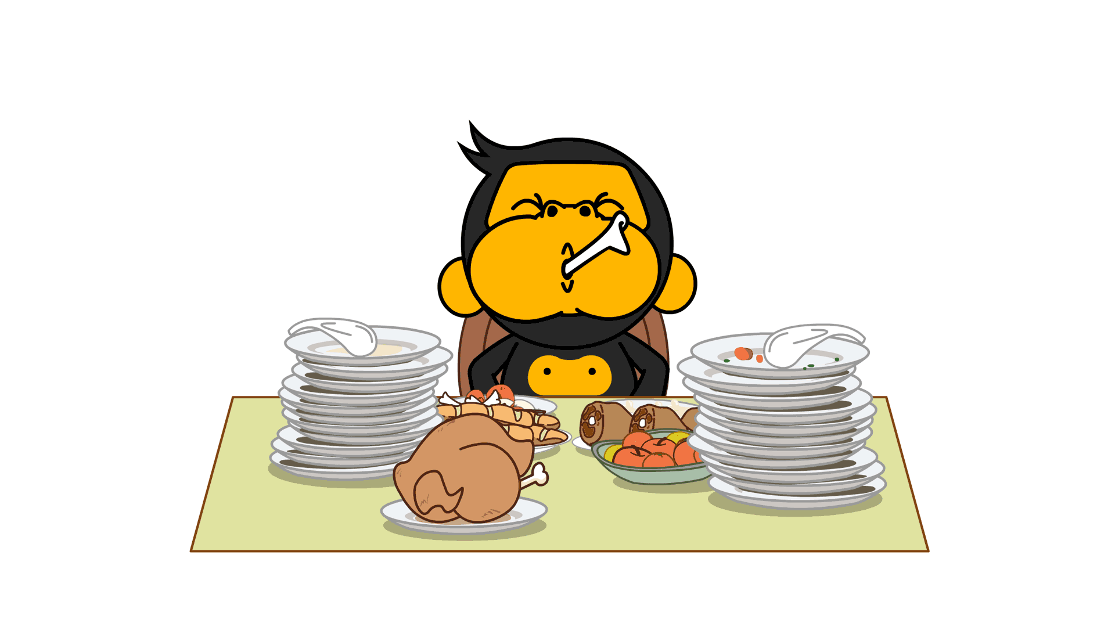

Slide 29
正文-单击此处标题样式微软雅黑24号
上午复习
删除节点使用 父节点对象.removeChild(子节点对象)
创建节点可以使用 innerHTML 或 createElement()
算给元素注册事件的方式有 传统方式 和 事件监听

Slide 30
正文-单击此处标题样式微软雅黑24号
上午复习
删除节点使用 父节点对象.removeChild(子节点对象)
创建节点可以使用 innerHTML 或 createElement()
算给元素注册事件的方式有 传统方式 和 事件监听

Slide 31
4.1 attachEvent注册事件
attachEvent注册事件
掌握程度：了解
要点提示
低版本IE使用attachEvent()
兼容性处理
视

Slide 32
4.2 删除事件
删除事件
掌握程度：了解
要点提示
删除（解绑）事件
视

Slide 33
4.3 DOM事件流理论
DOM事件流理论
掌握程度：理解
要点提示
事件流
视
答

Slide 34
4.3 DOM事件流理论
课堂问答
课堂问答
1、什么是事件流？
2、什么是事件冒泡
视
答

Slide 35
4.4 DOM事件流代码验证
DOM事件流代码验证
掌握程度：了解
要点提示
设置事件在事件流哪个阶段被触发
视

Slide 37
5.1 什么是事件对象
什么是事件对象
掌握程度：理解
要点提示
事件对象
视
答

Slide 38
5.1 什么是事件对象
课堂问答
课堂问答
1、什么是事件对象？
2、怎么获取事件对象？
视
答

Slide 39
5.2 e.target和this区别
e.target和this区别
掌握程度：理解
要点提示
事件对象的属性和方法
e.target和this
视

Slide 40
5.3 阻止默认行为
阻止默认行为
掌握程度：应用
要点提示
事件类型
默认行为
阻止默认行为
视

Slide 41
5.4 阻止事件冒泡
阻止事件冒泡
掌握程度：应用
要点提示
事件冒泡
阻止事件冒泡
视
答

Slide 42
5.4 阻止事件冒泡
课堂问答
课堂问答
1、什么是事件冒泡？
2、怎么阻止事件冒泡？
视
答

Slide 44
6.1 事件委托
事件委托
掌握程度：应用
要点提示
事件委托（事件代理）
事件委托原理
事件委托作用
视
答

Slide 45
6.1 事件委托
课堂问答
课堂问答
1、什么是事件委托？
2、事件委托的原理？
3、事件委托的作用？
视
答

Slide 46
6.2 禁止选中文字和禁止右键菜单
禁止选中文字和禁止右键菜单
掌握程度：应用
要点提示
禁止鼠标右键
禁止选中文字
视
练

Slide 47
6.2 禁止选中文字和禁止右键菜单
案例巩固练习
5分钟
页面div中有一些文字，禁止右键菜单和禁止文字被选中
练习
视
给document注册contextmenu事件，阻止默认行为
给document注册selectstart，阻止默认行为
提示
练

Slide 48
6.3 获得鼠标在页面中的坐标
获得鼠标在页面中的坐标
掌握程度：应用
要点提示
鼠标在窗口的坐标
鼠标在页面的坐标
视

Slide 49
6.4 跟随鼠标的天使
跟随鼠标的天使
掌握程度：应用
要点提示
鼠标移动事件
跟随鼠标的天使
视
练

Slide 50
6.4 跟随鼠标的天使
案例巩固练习
5分钟
天使图片跟随鼠标移动
练习
视
给document注册onmousemove事件
获取鼠标的坐标
设置天使图片的坐标
提示
练

Slide 52
正文-单击此处标题样式微软雅黑24号
今日复习
删除节点使用 父节点对象.removeChild(子节点对象)
创建节点可以使用 innerHTML 或 createElement()
给元素注册事件的方式有 传统方式 和 事件监听
解绑事件使用 removeEventListener()
事件冒泡可以通过 事件对象.stopPropagation() 来阻止
默认行为可以通过 事件对象.preventDefault() 来阻止
获取鼠标在页面中的坐标使用 事件对象.pageX 和 事件对象.pageY

Slide 53
正文-单击此处标题样式微软雅黑24号
今日复习
删除节点使用 父节点对象.removeChild(子节点对象)
创建节点可以使用 innerHTML 或 createElement()
给元素注册事件的方式有 传统方式 和 事件监听
解绑事件使用 removeEventListener()
事件冒泡可以通过 事件对象.stopPropagation() 来阻止
默认行为可以通过 事件对象.preventDefault() 来阻止
获取鼠标在页面中的坐标使用 事件对象.pageX 和 事件对象.pageY

Slide 54
能够使用removeChild()方法删除节点
能够完成动态生成表格案例
能够使用传统方式和监听方式给元素注册事件
能够说出事件流执行的三个阶段
能够在事件处理函数中获取事件对象
能够使用事件对象取消默认行为
能够使用事件对象阻止事件冒泡
能够使用事件对象获取鼠标的位置
能够完成跟随鼠标的天使案例
目标检测
TARGETS DETECTION

